Slide 1



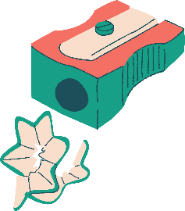



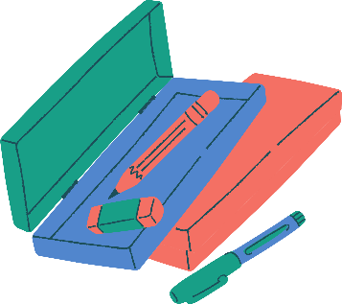
ỦY BAN NHÂN DÂN QUẬN DƯƠNG KINH
TRƯỜNG TIỂU HỌC HẢI THÀNH
CHUYÊN ĐỀ
DẠY HỌC MÔN TIẾNG VIỆT LỚP 4 THEO CTGDPT 2018

Slide 2

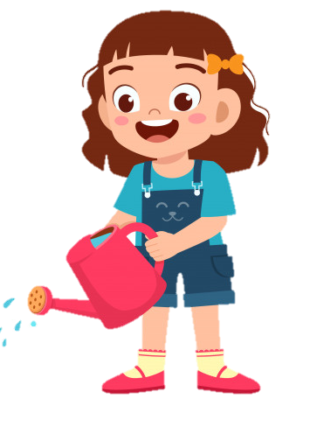
Trò chơi: Cùng tưới hoa

Slide 3




Mình tưới chậu hoa nào đây?

Slide 4
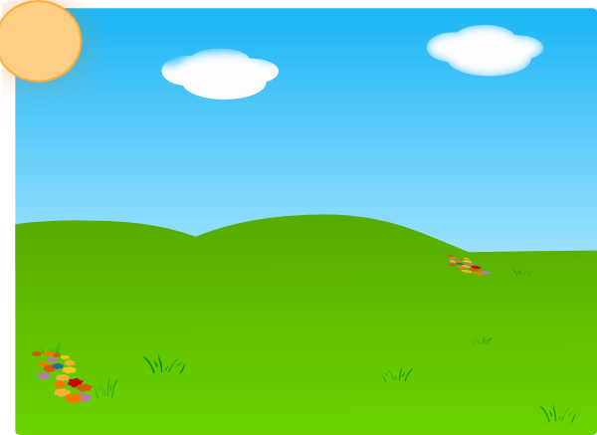
Câu 1: Điền số thích hợp vào chỗ chấm.
Bài văn kể lại một câu chuyện gồm ..... phần.
3
4
2
0
Hết giờ
3
1
5

Slide 5
Câu 2: Bài văn kể lại một câu chuyện có trình tự như sau:
Mở bài – Kết bài – Thân bài
A. Đúng B. Sai
B
4
2
0
Hết giờ
3
1
5

Slide 6
Câu 3: Chọn đáp án đúng.
Có thể viết Mở bài của bài văn kể lại một câu chuyện theo cách nào?
Mở rộng
Không mở rộng
Trực tiếp hoặc gián tiếp
C
4
2
0
Hết giờ
3
1
5

Slide 7

Thứ Hai ngày …. tháng năm 2023
Tiếng Việt
Viết: Tìm hiểu cách viết đoạn văn tưởng tượng
SGK/79

Slide 8

Bài 1: Đọc đoạn văn và trả lời câu hỏi.
a) Đoạn văn sau đây đã viết thêm những gì so với đoạn văn của Vũ Tú Nam?
b) Theo em, các chi tiết tưởng tượng trong đoạn văn trên có gì thú vị?

Slide 9
Ngày xưa, muôn loài sống trong rừng già tăm tối, ẩm ướt. Gõ kiến được giao nhiệm vụ đến các nhà hỏi xem ai có thể đi tìm mặt trời. Gõ kiến gõ cửa nhà công, công mải múa, chỉ trả lời: “Tớ còn bận tập múa.”. Gõ kiến đến nhà liếu điếu, liếu điếu bận cãi nhau. Gõ kiến gõ cửa nhà chích chòe, chích chòe liến thoắng: “Tớ còn bận luyện giọng. Với lại đường xa vạn dặm, tớ thì bé nhỏ, chân yếu cánh mềm, làm sao mà đi được!”. Chỉ có gà trống nhận lời đi tìm mặt trời.
Ngày xưa, muôn loài sống trong rừng già tăm tối, ẩm ướt. Gõ kiến được giao nhiệm vụ đến các nhà hỏi xem ai có thể đi tìm mặt trời. Gõ kiến gõ cửa nhà công, công mải múa. Gõ cửa nhà liếu điếu, liếu điếu bận cãi nhau. Gõ cửa nhà chích chòe, chích chòe mải hót… Chỉ có gà trống nhận lời đi tìm mặt trời.
Theo Vũ Tú Nam

Slide 10

Đoạn văn tưởng tượng đã viết thêm lời thoại của công, của chích chòe.
$$↓$$
Viết thêm lời thoại của nhân vật

Slide 11
Bài 2: Nếu viết đoạn văn tưởng tượng dựa vào câu chuyện đã đọc hoặc đã nghe, em thích cách viết nào?
Viết thêm chi tiết (lời kể, tả,…) cho câu chuyện.
Viết thêm lời thoại của nhân vật cho câu chuyện.
Thay hoặc viết tiếp đoạn kết cho câu chuyện.

Slide 12
Nếu viết đoạn văn tưởng tượng dựa vào câu chuyện đã đọc hoặc đã nghe:
1. Em thích viết theo cách nào?
2.Hãy viết thêm 1-3 câu vào đoạn văn của nhà văn Vũ Tú Nam theo cách mà em chọn.

Slide 13
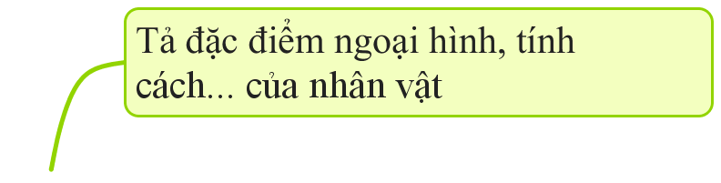
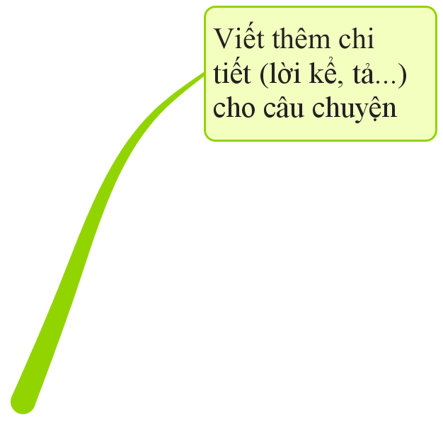
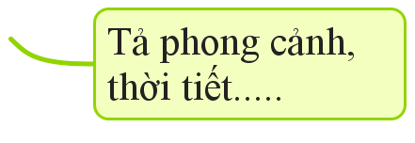
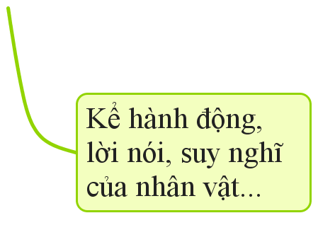
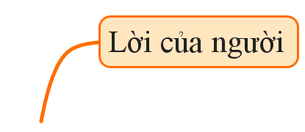
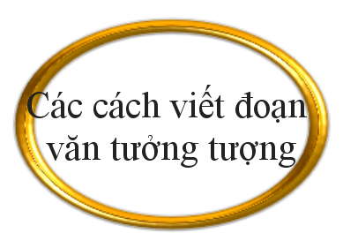
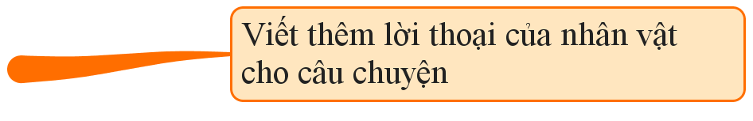
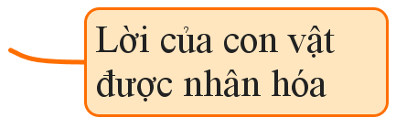
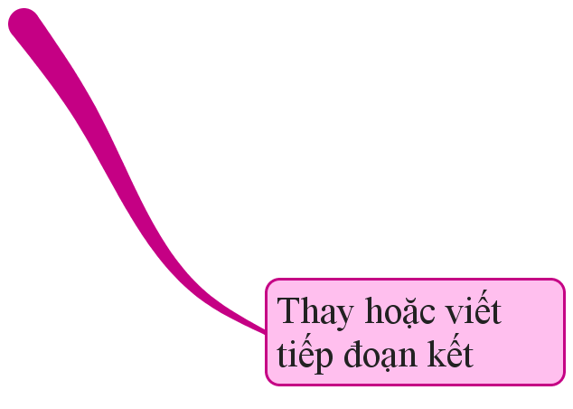
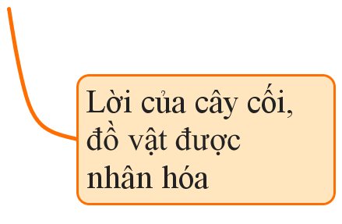
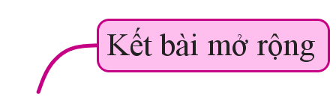
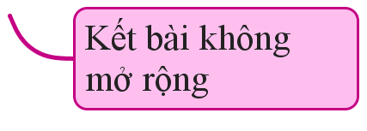
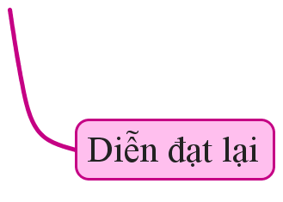

Slide 14
Bài 3: Trao đổi về những điểm cần lưu ý khi viết đoạn văn tưởng tượng dựa vào câu chuyện đã đọc hoặc đã nghe.

Slide 15
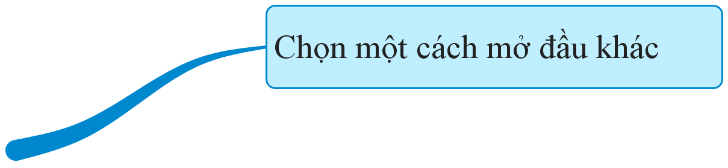


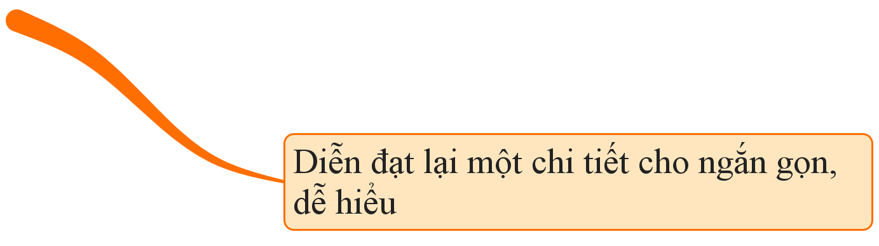

Slide 16
Ghi nhớ:
Khi viết đoạn văn tửng tượng dựa vào một câu chuyện đã đọc hoặc đã nghe, người viết cần phát huy trí tưởng tượng để thay đổi, bổ sung chi tiết cho câu chuyện.
- Có nhiều cách viết đoạn văn tưởng tượng như: bổ sung chi tiết (lời kể, tả,…), bổ sung lời thoại của nhân vật, thay hoặc viết tiếp đoạn kết,…

